Slide 1
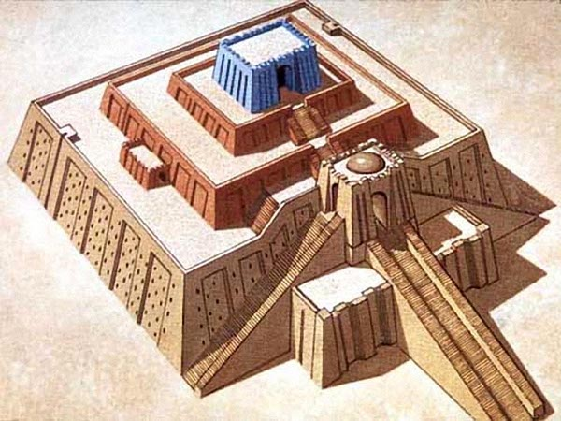
LO SPLENDORE DELLA ZIGGURAT
Viaggia tra lo splendore della ziggurat con questo Link
https://www.youtube.com/watch?v=yzfV0M18QIA
e dopo realizza il lapbook sulla civiltà mesopotamica

Slide 2
IL CODICE DI HAMMURABI

Slide 3
La stele del Codice di Hammurabi è un blocco di pietra alto più di due metri, sul quale sono incise in carattere cuneiforme 282 leggi . Voluto da Hammurabi, re di Babilonia, per promuovere la giustizia nel paese.
‘’Se un uomo libero farà cadere un dente a un altro uomo libero, gli si farà cadere il suo dente.
Se un uomo libero farà cadere un dente ad uno schiavo pagherà una multa’’
Rispondi alle seguenti domande
Secondo te i Babilonesi consideravano gli uomini allo stesso modo?
Da che cosa dipendeva il diverso trattamento?
Per le persone di uguale livello sociale, era prevista la ‘’legge del taglione’’. Sapresti spiegare questa espressione?
Ti sembra che Gesù, con i suoi insegnamenti, ci dica di fare allo stesso modo del Codice di Hammurabi?

